Slide 1
Project 3
第19組
資工二 108590007 王典爵
資工二 108590042 莊瞻

Slide 2
在實驗中遇到的困難，解決辦法
這次主要遇到的困難依照項目分別是
Coin
  難以除去雜訊導致物件不完整：
  利用for迴圈搭配雙邊濾波、二值化找到看起來較好的閥值，再以侵蝕處理分離硬幣。
  物件難以分類：
  原本是想用K Means根據物件的面積與Hue值來得出4個聚類，但由於5元只有一個樣本所以成效不彰，之後使用if else分出各面積的區間解決。
Floor
  圖片下方雜線與部分線條沒有連接

Slide 3
在實驗中遇到的困難，解決辦法2
Coin2
  無(同Coin1)
Apple & Orange
  邊緣不模糊：
  此問題尚未完全解決，目前是將結合後的圖片，僅將交接處部分進行模糊處理避免整張圖片被過度模糊，再將整張圖片模糊使部分模糊的邊界柔和，但整體效果不佳。

Slide 4
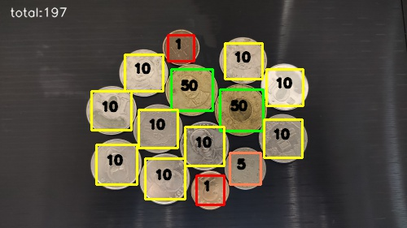
成果：框出硬幣並計算金額

Slide 5
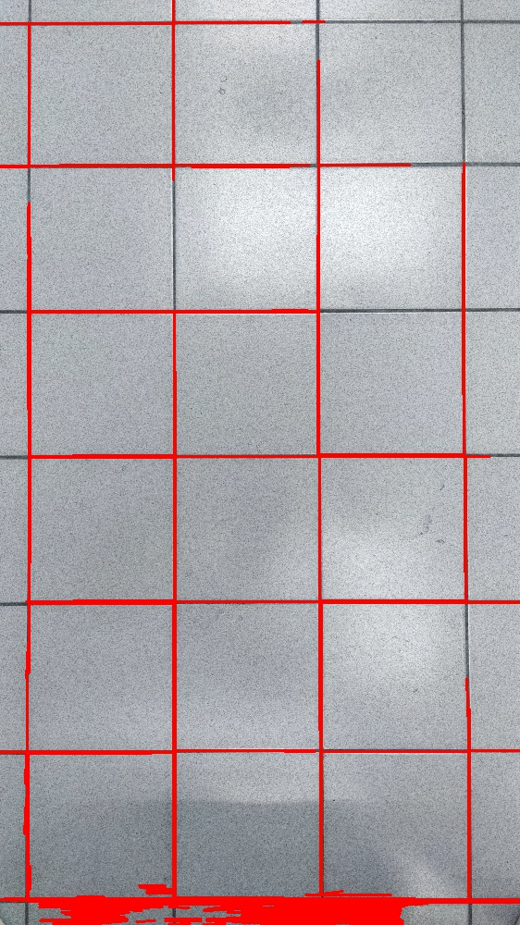
成果：霍夫線

Slide 6
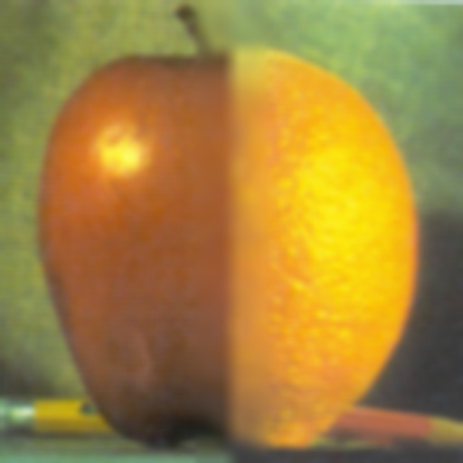
成果：合併並模糊化邊緣

